Slide 1
TẬP LÀM VĂN LỚP 5.
TRẢ BÀI VĂN
TẢ CẢNH

Slide 2
Thứ sáu, ngày 22 tháng 10 năm 2021
Tập làm văn
TRẢ BÀI VĂN TẢ CẢNH
Tả cảnh một buổi sáng (hoặc trưa, chiều) trong một vườn cây (hay trong công viên, trên đường phố, trên cánh đồng, nương rẫy).
2. Tả một cơn mưa.
3. Tả ngôi nhà của em (hoặc căn hộ, phòng ở của gia đình em).

Slide 3
Thứ sáu, ngày 22 tháng 10 năm 2021
Tập làm văn
TRẢ BÀI VĂN TẢ CẢNH
Tả cảnh một buổi sáng (hoặc trưa, chiều) trong một vườn cây (hay trong công viên, trên đường phố, trên cánh đồng, nương rẫy).
2. Tả một cơn mưa.
3. Tả ngôi nhà của em (hoặc căn hộ, phòng ở của gia đình em).

Slide 4
Thứ sáu, ngày 22 tháng 10 năm 2021
Tập làm văn
TRẢ BÀI VĂN TẢ CẢNH
1. Nhận xét chung:
a. Bố cục
b. Lỗi chính tả
c. Dùng từ
d. Câu văn, cách diễn đạt
e. Lỗi khác

Slide 5
* Ưu điểm:
Bài viết trình bày sạch sẽ, đảm bảo bố cục.
Viết đúng thể loại văn miêu tả, đúng đối tượng tả và miêu tả theo trình tự hợp lý.
Nhiều bài diễn đạt rõ ràng, trôi chảy, câu văn viết đúng ngữ pháp, biết sử dụng các từ ngữ gợi tả, gợi cảm, biện pháp nghệ thuật khi miêu tả.
Một số bài văn miêu tả hay, sinh động, sáng tạo,…

Slide 6
* Nhược điểm:
Vài em còn mắc lỗi chính tả, viết chữ chưa cẩn thận.
Nhiều bài viết câu văn còn lủng củng, dùng từ chưa chính xác, diễn đạt dài dòng, chưa dùng tốt từ ngữ gợi tả, gợi cảm, biện pháp nghệ thuật so sánh, nhân hóa.
Nội dung viết chưa phong phú.

Slide 7
2. Hướng dẫn chữa lỗi.
a. Lỗi chính tả:
Sai
Đúng
chốn tìm
trốn tìm
- xanh thẩm
- xanh thẫm
- vuôi đùa
- vui đùa
- con ông, ông bướm
- con ong, ong bướm
- góc cây
- gốc cây
- chỗ chú
- chỗ trú

Slide 8
b. Dùng từ:
Sai
Đúng
- Đàn bò đang ăn cỏ.
- Đàn bò đang nhởn nhơ gặm cỏ.
- Những hột sương còn đọng trên lá.
- Những giọt sương còn đọng trên lá.
- Em sẽ bảo vệ cánh đồng và phát động không cho ai vứt rác,…
- Em sẽ bảo vệ cánh đồng và vận động không cho ai vứt rác,…
- Tiếng mưa đập bùng bùng vào lá xoài
- Tiếng mưa đập bùng bùng vào tàu lá chuối.

Slide 9
c. Câu:
Sai
Đúng
- Bầu trời lúc này như rộng ra và cao hơn ngoài đồng tiếng hót líu lo của con chim chiền chiện.
- Bầu trời lúc này như rộng ra và cao hơn. Ngoài đồng, con chim chiền chiện cất tiếng hót líu lo.
- Mặt trời lên hẳn các rặng cây xanh nắng chói chang xuống biển lúa biến màu vàng sậm cánh đồng màu vàng tươi.
- Mặt trời lên hẳn qua các rặng cây xanh, ánh nắng chói chang xuống biển lúa biến màu vàng sậm của cánh đồng thành màu vàng tươi.

Slide 10
c. Câu:
Sai
Đúng
- Em cùng ba mẹ hay ra công viên tập thể dục vào mỗi buổi sáng. Để có sức khỏe tốt.
- Để có sức khỏe tốt, em cùng ba mẹ hay ra công viên tập thể dục vào mỗi buổi sáng.
- Mưa ngớt hạt dần rồi tạnh hẳn. Và ánh nắng bừng lên chiếu sáng khắp nơi.
- Một lát sau, mưa ngớt hạt dần rồi tạnh hẳn. Ánh nắng bừng lên mừng rỡ chiếu sáng trên những vòm cây, trên những thảm cỏ xanh rờn.

Slide 11
* Một số ý hay:
- Bầu trời cao vút, trong xanh như một chiếc màn khổng lồ, được trang trí bởi những đám mây trắng, xốp trôi bồng bềnh như một đàn cừu non đang gặm cỏ.
- Sương tan tạo thành muôn rạch nước nhỏ nâng đỡ những chiếc lá khế vàng như con thuyền trên sóng vừa được cô gió thổi tung lên rồi nhẹ nhàng xoay tròn rơi xuống.
- Ánh nắng nhảy nhót trên lá cây, len lỏi qua từng tán lá, nhẹ nhàng đậu mình trên những nụ hoa.

Slide 12
* Một số ý hay:
- Nghe đâu đây tiếng lá cây không ngớt lời tranh luận. Làn gió nhè nhẹ thoảng qua khiến cho con người dễ chịu và nhẹ nhõm làm sao!
- Mây đen ùn ùn kéo từ đâu tới, bầu trời trong xanh phút chốc đã khoác lên mình chiếc áo đen.
- Hàng cây bên đường đứng ủ rũ trong mưa, nhẹ nhàng thả xuống mặt đường những chiếc lá vàng úa.
Ở đây, lúa đang mơn mởn thì con gái, ngả đầu vào nhau thì thầm trò chuyện. Nhìn xa, cánh đồng là một thảm lúa xanh rờn, nhấp nhô, nhấp nhô theo làn gió sớm.

Slide 13
NHỮNG BÀI VĂN HAY

Slide 14
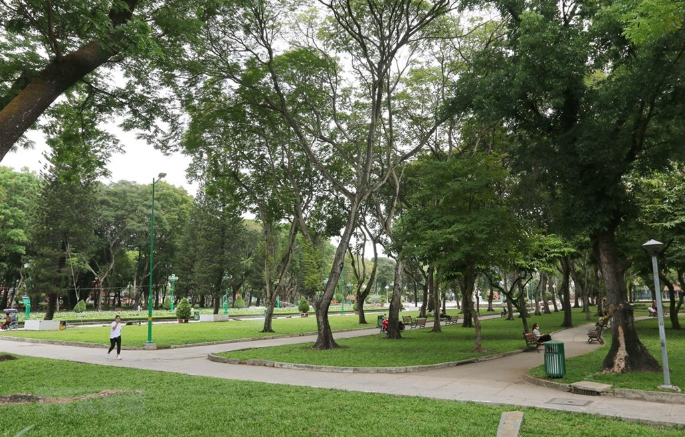

Slide 15
Ông mặt trời vẫn còn đang say nồng giấc ngủ trong tấm chăn mây. Những cuộn mây xốp trắng như bông lơ đãng thả mình nhè nhẹ theo gió. Hàng ngàn viên ngọc lấp lánh được đính trên những chiếc lá, bãi cỏ. Bỗng đâu đó vang lên tiếng hót véo von của những chú chim hòa nhịp cùng tiếng xào xạc của tán lá tạo nên một bản giao hưởng du dương trầm bổng. Cả công viên như bừng tỉnh dậy. Từ trên cao, ông mặt trời vén bức màn mây mỉm cười và thả hàng nghìn bé nắng xuống mặt đất. Các bé nắng nhảy nhót trên lá cây, len lỏi qua từng tán lá, nhẹ nhàng đậu mình trên những nụ hoa, chảy tràn xuống mặt đất. Những luống hoa bắt đầu vươn vai uống những giọt sương mai sẵn sàng khoe sắc. Chị hồng nhung e thẹn duyên dáng trong bộ cánh mới.

Slide 16
Chị cúc kiêu sa lộng lẫy trong màu áo trắng tinh khôi. Hàng cây cổ thụ như những anh chàng khổng lồ đứng hiên ngang sừng sững bảo vệ những khóm hoa yếu ớt. Gia đình nhà bướm bay lượn lờ say đắm thưởng thức hương hoa. Họ hàng nhà ong chăm chỉ đã bay đến tự lúc nào, trên vai đeo giỏ mật đầy. Ôi, công viên buổi sáng thật đẹp làm sao! Mọi người đến công viên ngày một đông. Tiếng cười nói, trò chuyện vui vẻ đã dần thay thế cho không gian yên tĩnh, bình lặng của công viên. Người đi bộ là nhiều nhất. Từng bước chân nhanh, dứt khoát cùng những cái đánh tay nhịp nhàng hòa với tiếng thở đều chen lẫn vào tiếng thình thịch chạy bộ của một số thanh niên tạo nên không khí vui tươi, tràn đầy sức sống.

Slide 17
Trên khoảng đất rộng, các cụ già đang tập dưỡng sinh với những động tác chậm rãi, đều đặn và khỏe khoắn. Em và các bạn nhỏ cùng thi chạy nhanh, nhảy dây. Tập mệt, chúng em lại chơi bập bênh, xích đu,… rồi ngắm nhìn cảnh vật xung quanh. Ông mặt trời tươi cười rạng rỡ, không còn cảm giác uể oải sau một đêm dài ngủ say. Những tia nắng mai phản chiếu xuống mặt hồ trong vắt vô số những đốm tròn lấp lánh như những viên pha lê được cẩn thận đính trên mặt hồ. Trong làn gió nhẹ, mặt hồ lăn tăn gợn sóng làm cho bóng cây, ghế đá in trên mặt nước cũng rung rinh theo. Ông mặt trời dần lên cao, mọi người cũng bắt đầu ra về để chuẩn bị đi làm, đi học.

Slide 18
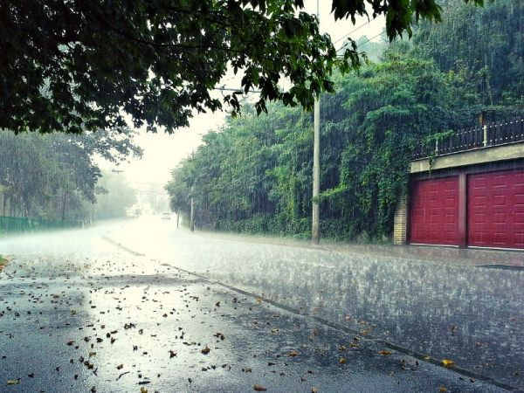

Slide 19
Những đám mây lớn, nặng bao phủ cả bầu trời. Mây đen ùn ùn kéo từ đâu tới, bầu trời trong xanh phút chốc đã khoác lên mình chiếc áo đen báo hiệu cơn mưa to sắp đến.
Mưa mau dần, lẹt đẹt, xiên xẹo theo gió, hạt mưa rào rào bắn xuống lòng đường trắng xóa. Nước chảy lênh láng, con đường bây giờ đã toàn là nước. Cành cây nghiêng ngả theo gió. Hàng cây bên đường đứng ủ rũ trong mưa, nhẹ nhàng thả xuống mặt đường những chiếc lá vàng úa. Mọi người kéo nhau dạt vào hai bên đường, người thì trú lại, người thì mặc áo mưa đi tiếp. Trên vỉa hè mỗi lúc một đông. Mọi người xúm xít vào với nhau để cho người khác có chỗ đứng trú mưa. Mưa mỗi lúc một to, những hạt mưa nhảy nhót trên mái nhà lộp độp, lộp độp. Tia chớp lóe sáng loằng ngoằng trên bầu trời xám xịt.

Slide 20
Tiếng sấm rền vang khiến cho những em bé nép mình vào người mẹ. Trong nhà bỗng tối sầm lại, một cái mùi xa lạ đến khó tả! Chú mèo nằm co ro trên giường, thỉnh thoảng meo meo nhìn trời mưa như sợ hãi. Mưa đến đột ngột và tạnh cũng bất ngờ. Mưa đang ào ạt, thưa dần rồi tạnh hẳn.
Sau cơn mưa trời lại sáng. Mặt trời ló ra những tia nắng ấm áp, nhè nhẹ xiên xuống mặt đường. Ánh nắng bừng lên mừng rỡ chiếu sáng trên những vòm cây, trên những thảm cỏ xanh rờn. Cỏ cây được tắm gội sạch sẽ. Những chiếc lá sạch bóng, xanh mát như ai vừa rửa. Chim chóc từ đâu bay ra hót vang líu lo. Mọi người ồ ạt xuống lòng đường. Mưa đem lại nước trong và cái mát dịu cho cây cối, con vật và mọi người để xua đi cái nắng nóng oi ả.

Slide 21
Thứ sáu, ngày 22 tháng 10 năm 2021
Tập làm văn
TRẢ BÀI VĂN TẢ CẢNH
DẶN DÒ
Sửa lỗi sai trong bài làm.
Viết lại đoạn văn chưa tốt.
Chuẩn bị bài sau: Luyện tập làm đơn.

Slide 22
Chúc các em chăm ngoan,
học tốt!

